Slide 1
절주 웹 사이트
PRESENTATION
Enjoy your stylish business and campus life with BIZCAM
컴퓨터정보과 2-C
201844075 노영단
This presentation Color is….

Slide 2

PPT PRESENTATION
Enjoy your stylish business and campus life with BIZCAM
추가 요구사항 조사
-> 처음 이 사이트를 제안했던 언니에게 다른 요구사항이 있는지 물어봤다!
그래서 나온 추가 요구사항은 연도별로 어느 달에 술을 많이 마셨는지 한눈에
알아볼 수 있는 그래프가 있었으면 좋겠다고 했다

Slide 3

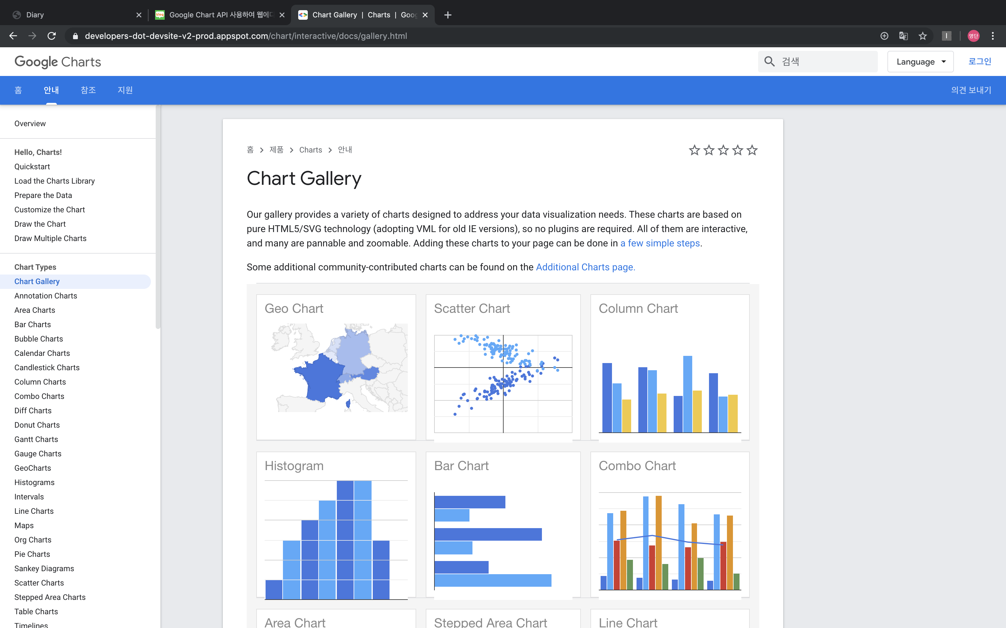
PPT PRESENTATION
Enjoy your stylish business and campus life with BIZCAM
그래프는 어떻게 구현할까?
차트와 그래프들을 손쉽게 만들 수 있는 구글차트를 이용해 보기로 했습니다.

Slide 4
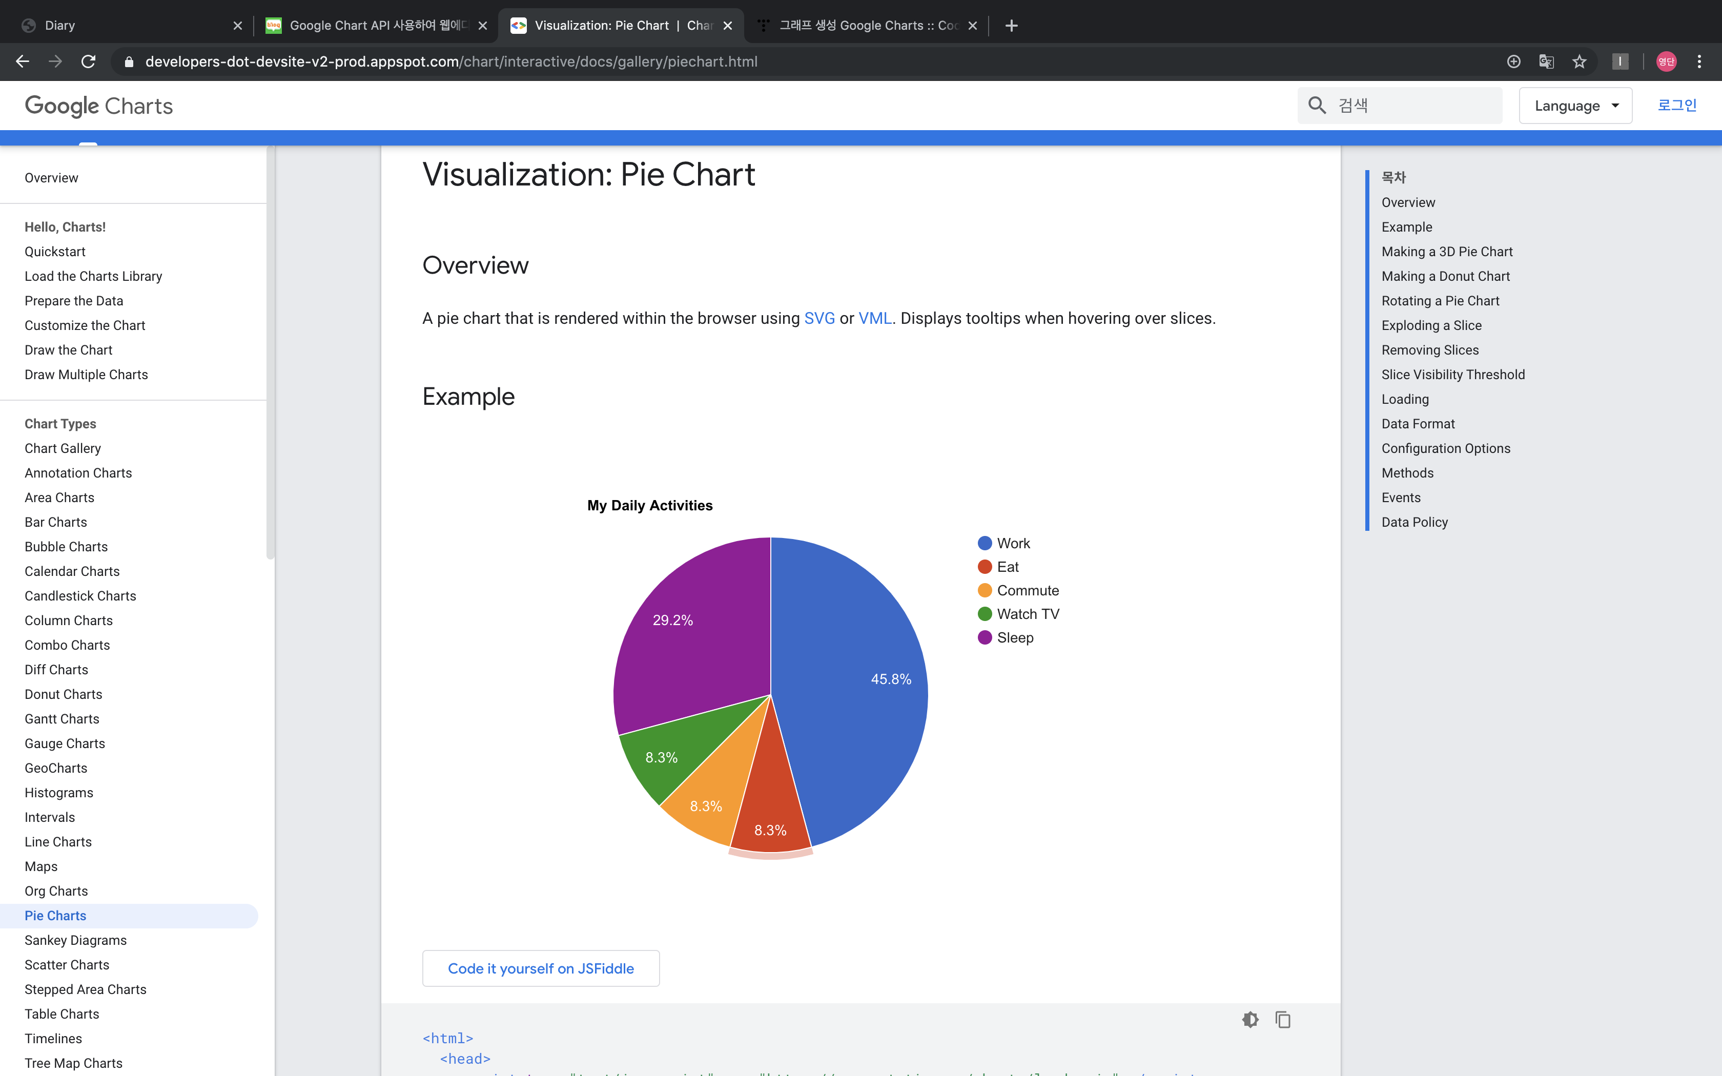
PPT PRESENTATION
Enjoy your stylish business and campus life with BIZCAM
그래프는 어떻게 구현할까?
그 중에서 저는 Pie Chart를 선택했습니다.

Slide 5

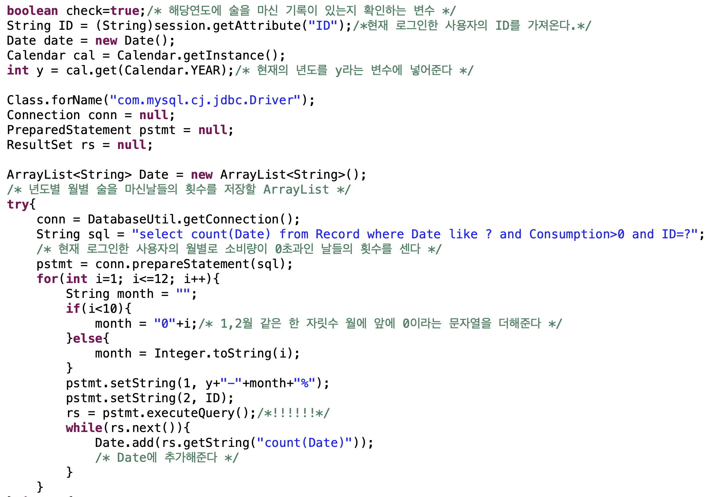
PPT PRESENTATION
Enjoy your stylish business and campus life with BIZCAM
그래프 구현

Slide 6
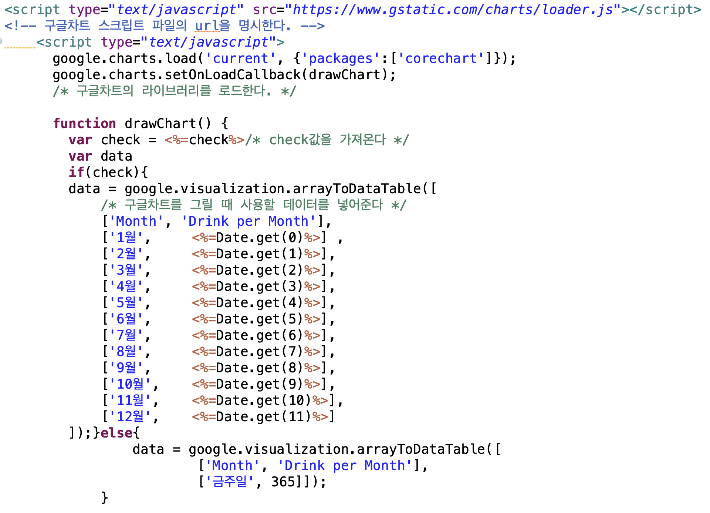
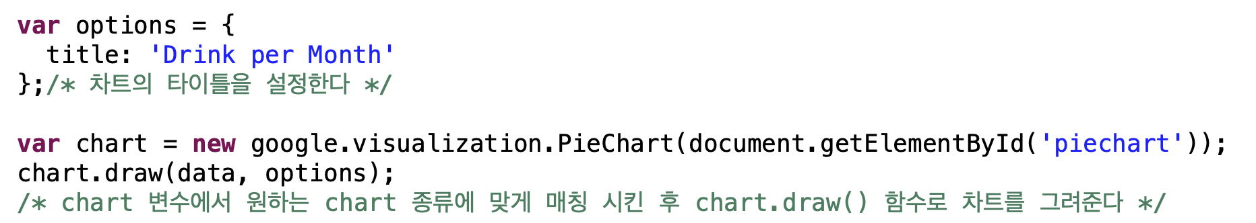
PPT PRESENTATION
Enjoy your stylish business and campus life with BIZCAM
그래프 구현

Slide 7
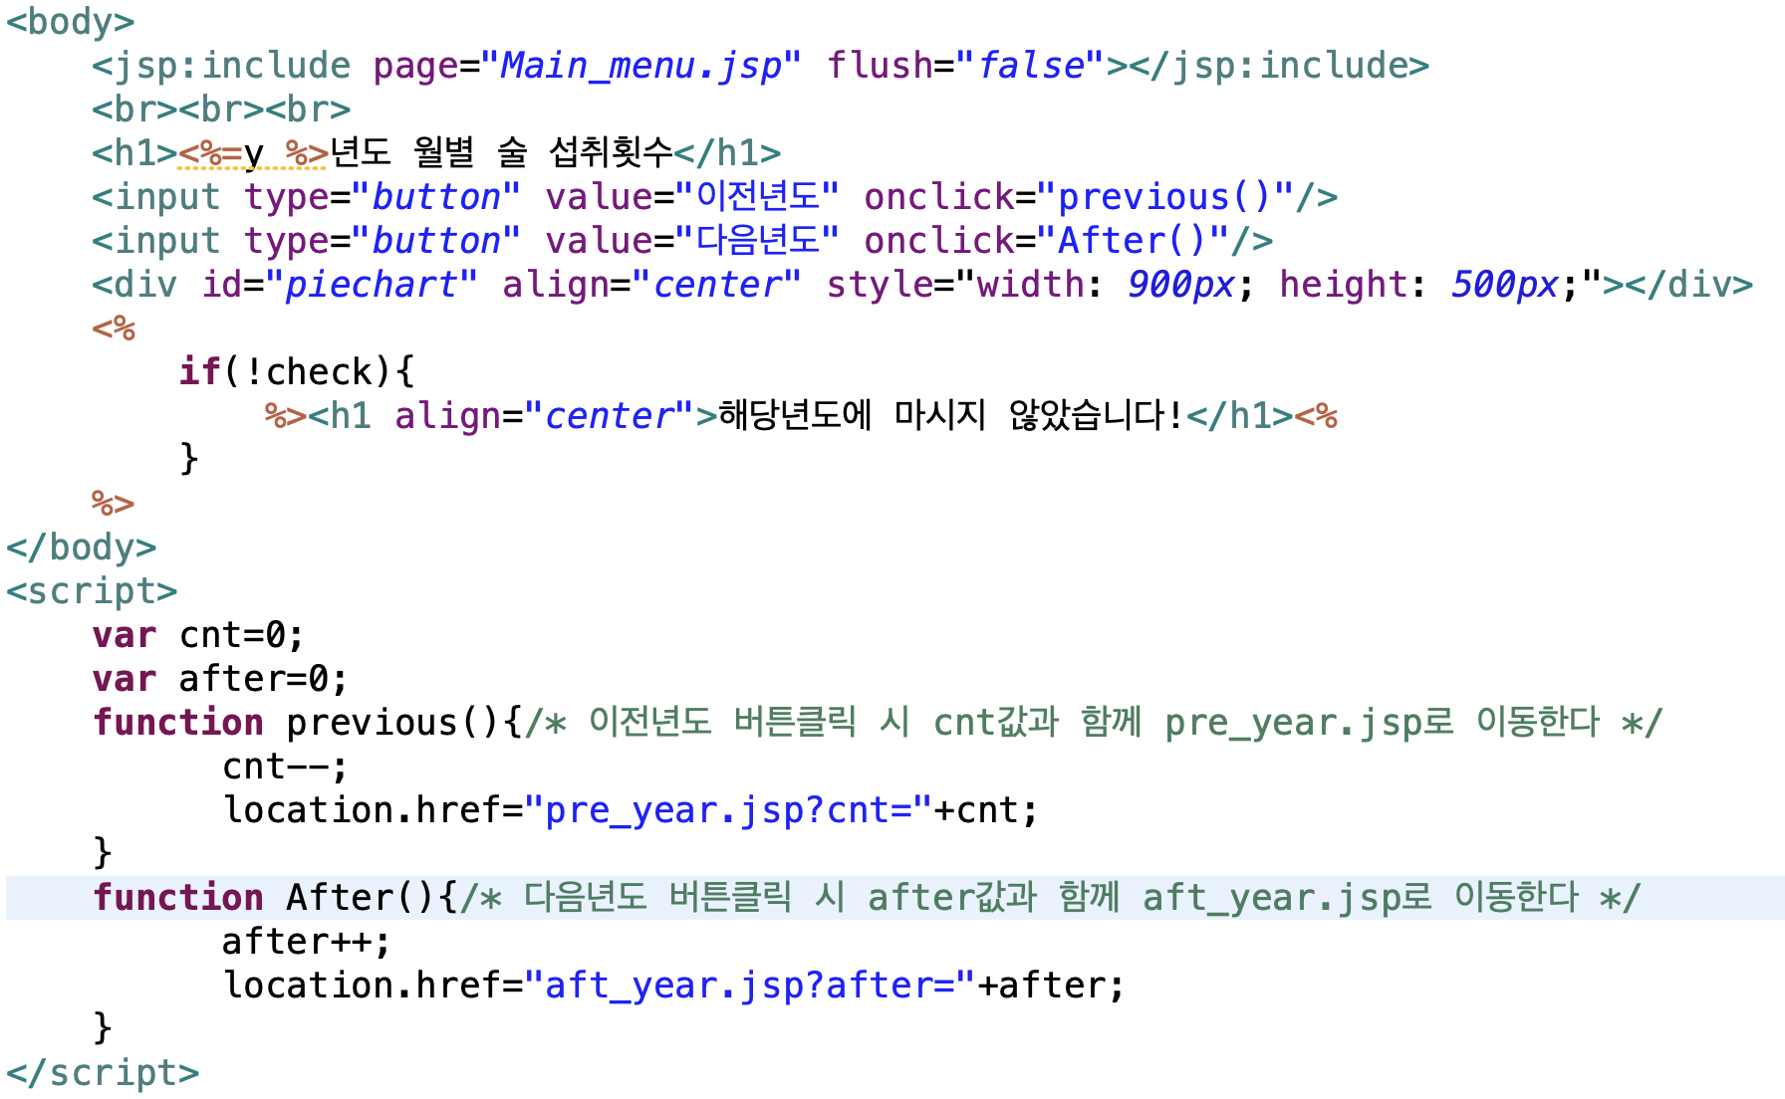
PPT PRESENTATION
Enjoy your stylish business and campus life with BIZCAM
그래프 구현

Slide 8

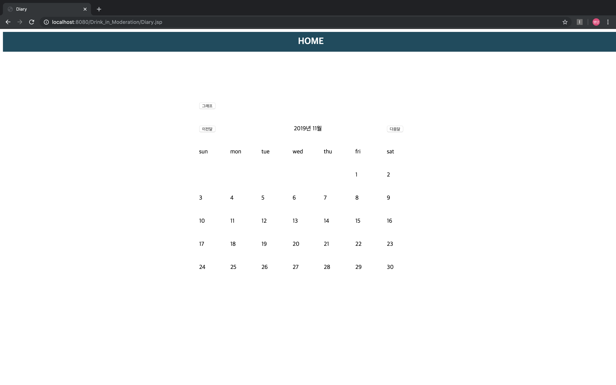
PPT PRESENTATION
Enjoy your stylish business and campus life with BIZCAM
구현 결과 화면
다이어리 페이지에서 그래프 버튼이 생겼습니다.

Slide 9
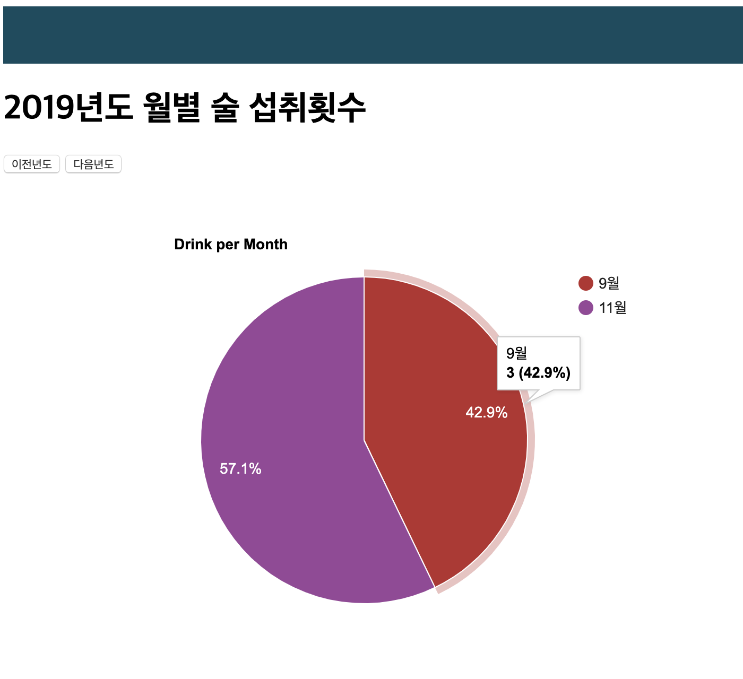
PPT PRESENTATION
Enjoy your stylish business and campus life with BIZCAM
구현 결과 화면
해당 연도에 기록된 것이 있을 때의 화면입니다.
마우스를 올리면 월별 술을 섭취한 날의 횟수를 볼 수 있습니다.

Slide 10
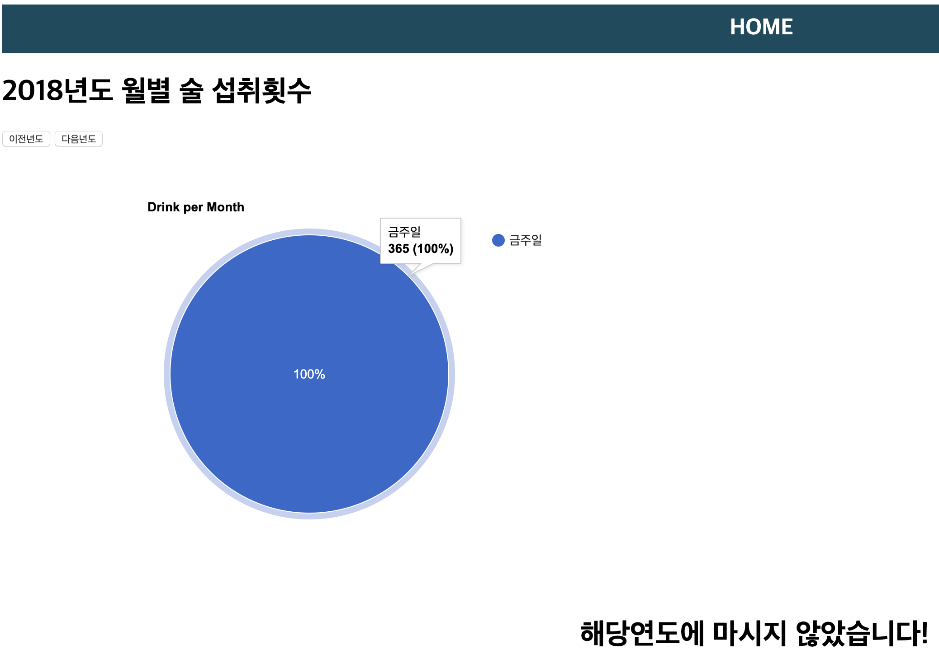
PPT PRESENTATION
Enjoy your stylish business and campus life with BIZCAM
구현 결과 화면
해당 연도에 기록된 것이 없을 때의 화면입니다.
밑에 해당연도에 마시지 않았다는 문구와 함께 차트가 화면에 나타납니다.

Slide 11
감사합니다!
PPT PRESENTATION
Enjoy your stylish business and campus life with BIZCAM

